Slide 1
ОТЧЕТ главы администрации муниципального образования Суховское сельское поселение Кировского муниципального района Ленинградской области за 2019 год

Slide 2
Животный мир

Slide 7
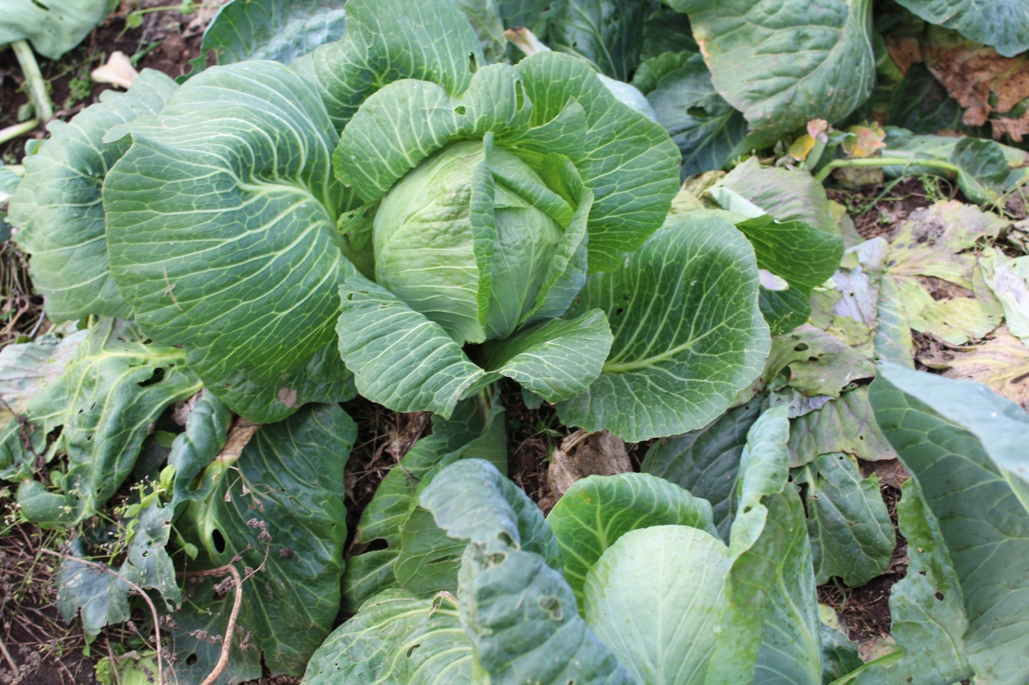
Крестьянско-фермерские хозяйства

Slide 8
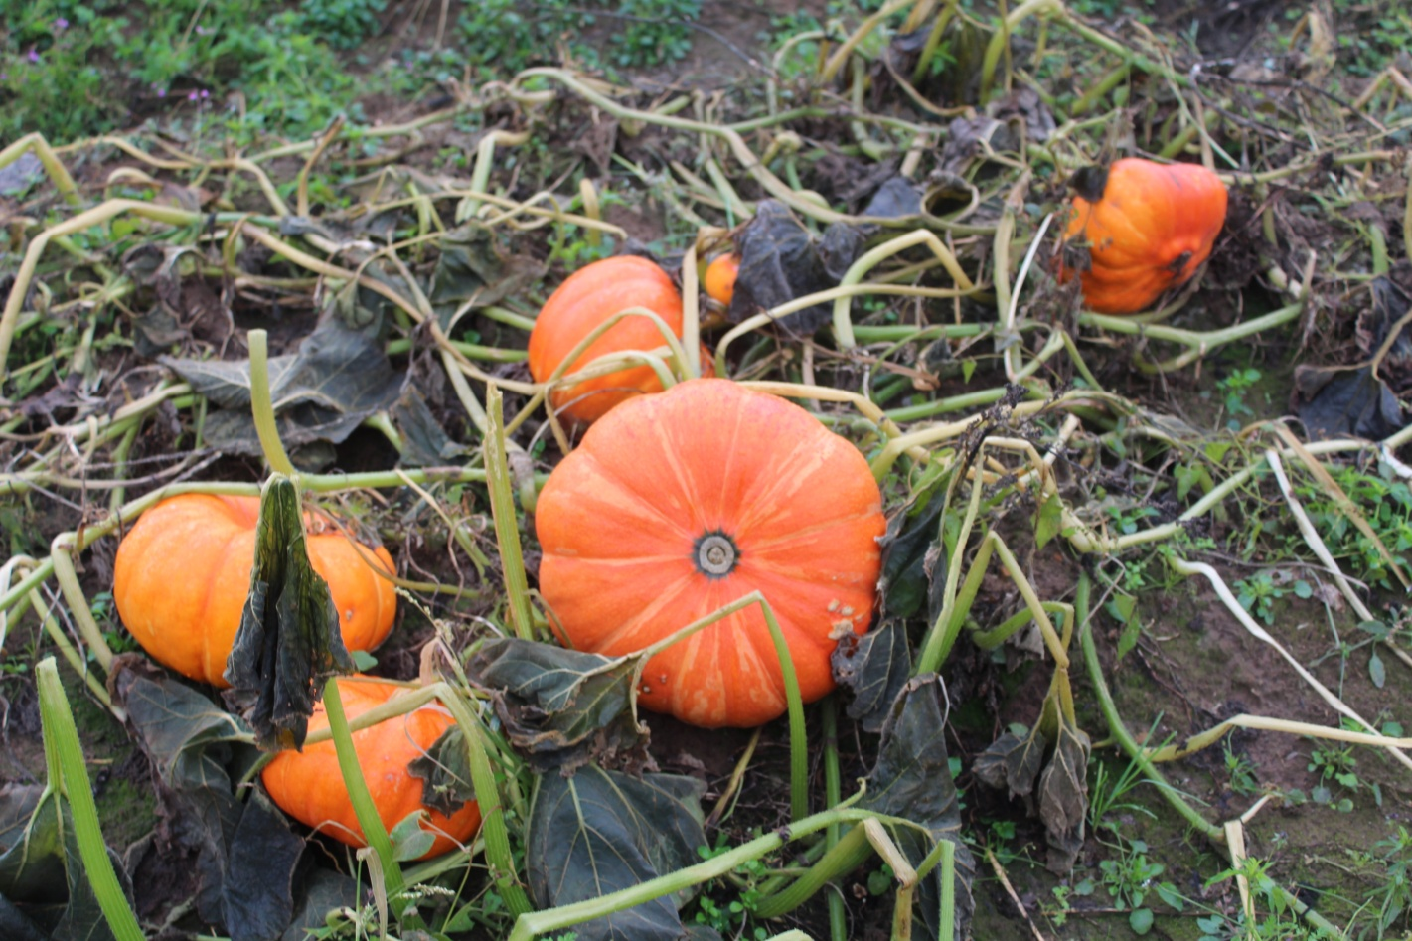

Slide 10
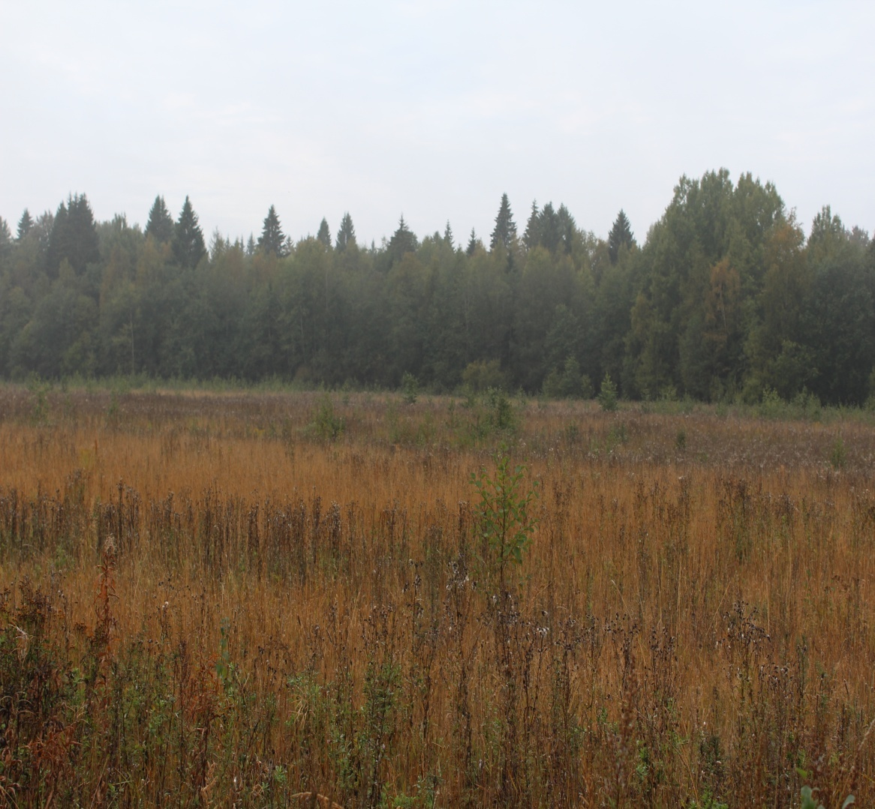

Slide 12
Доходы поселения за 2019 год

Slide 13
Выборы в органы местного самоуправления

Slide 14
Выборы в органы местного самоуправления

Slide 15
Выборы в органы местного самоуправления

Slide 16
Заседание депутатов Суховского сельского поселения

Slide 17
Программа совершенствования и развития автомобильных дорог
Д.Леднево До
После

Slide 18
Д.Кобона

Slide 19
Д.Лаврово

Slide 20
Программа на реализацию областного закона от 15 января 2018 года № 3-оз «О содействии участию населения в осуществлении местного самоуправления в иных формах на территориях административных центров и городских поселков муниципальных образований Ленинградской области»
После
До

Slide 22
Программа на реализацию областного закона от 28 декабря 2018 года № 147-оз «О старостах сельских населенных пунктов Ленинградской области и содействии участию населения в осуществлении местного самоуправления в иных формах на частях территорий муниципальных образований Ленинградской области»

Slide 23
Программа на реализацию областного закона от 28 декабря 2018 года № 147-оз «О старостах сельских населенных пунктов Ленинградской области и содействии участию населения в осуществлении местного самоуправления в иных формах на частях территорий муниципальных образований Ленинградской области»

Slide 24
Помощь депутата ЗС ЛО

Slide 25
«Мусорная реформа»

Slide 27
Охрана окружающей среды

Slide 28
Охрана окружающей среды

Slide 29
Охрана окружающей среды

Slide 30
Программа по борьбе с борщевиком

Slide 31
Программа по борьбе с борщевиком

Slide 32
Водоснабжение д.Сухое д.3

Slide 33
2020 год - «Год победителей в Ленинградской области»

Slide 34
2020 год - «Год победителей в Ленинградской области

Slide 38
2020 год - «Год победителей в Ленинградской области»

Slide 39
2020 год - «Год победителей в Ленинградской области»

Slide 41
2020 год - «Год победителей в Ленинградской области»

Slide 42
Дружина юных пожарных

Slide 43
Дружина юных пожарных

Slide 44
Дружина юных пожарных

Slide 45
Дружина юных пожарных

Slide 46
Соревнование ДПД д.Сухое

Slide 47
Соревнование ДПД д.Сухое

Slide 48
Наше светлое будущее

Slide 49
Наше светлое будущее

Slide 50
Наше светлое будущее

Slide 52
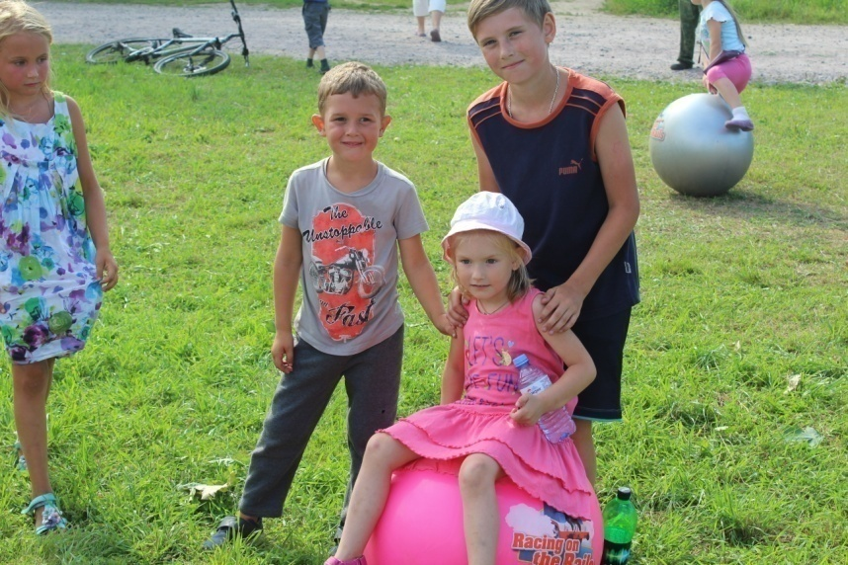
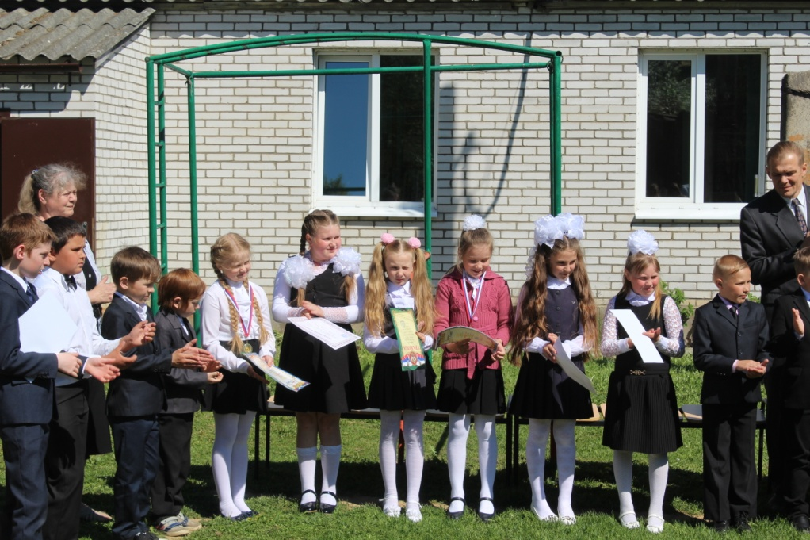

Slide 53
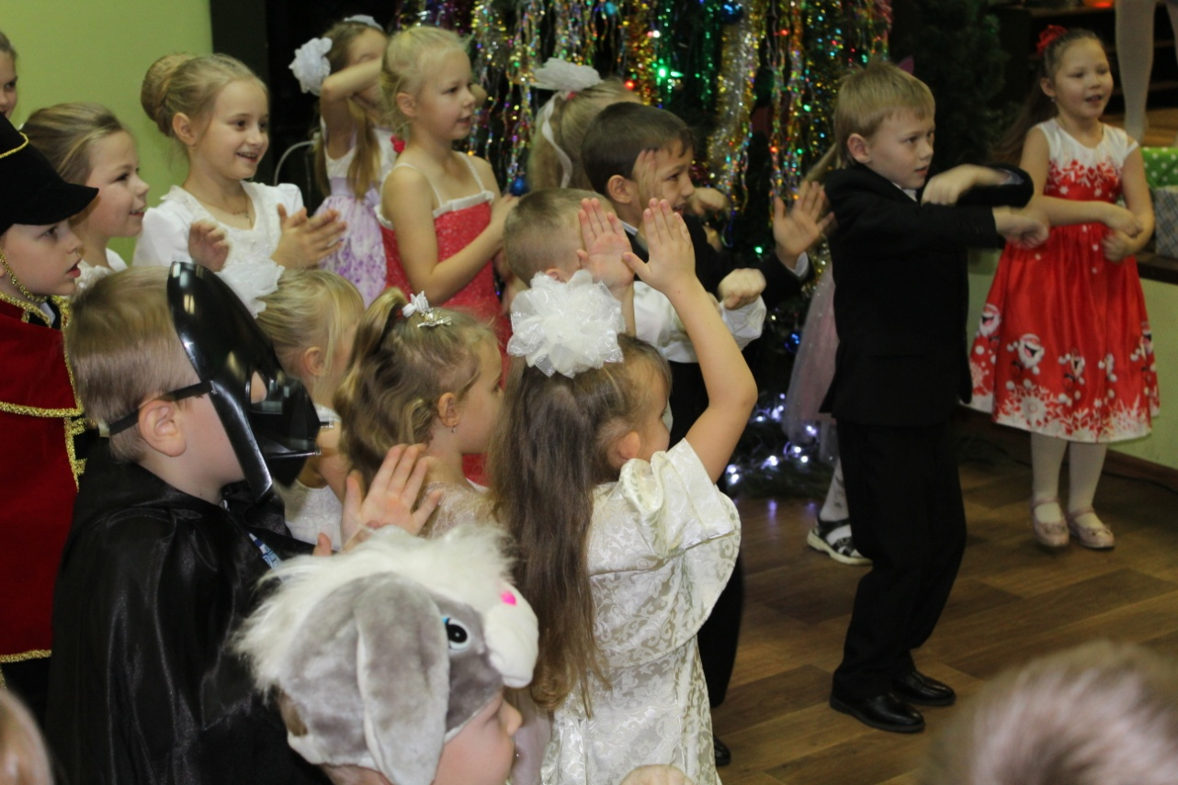

Slide 56
Суховская основная общеобразовательная школа

Slide 57
Суховская основная общеобразовательная школа

Slide 58
Суховская основная общеобразовательная школа

Slide 59
Суховская основная общеобразовательная школа

Slide 61
Наше светлое будущее

Slide 62
Наше светлое будущее

Slide 63
Наше светлое будущее

Slide 64
Наше светлое будущее

Slide 65
Наше светлое будущее

Slide 66
Наше светлое будущее

Slide 67
Наше светлое будущее

